Slide 1
作业3：（1）截止到4月末，项目atalantis的进展情况表如表1所示，请计算pv，ac，ev值。
task | 1 | 2 | 3 | 4 | 5 | 6 | 7 | %Comp.
A | 50 |  |  |  |  |  |  | 100%
B | 10 | 5 | 5 |  |  |  |  | 80%
C |  |  | 30 | 30 |  |  |  | 40%
D |  |  | 20 | 40 | 40 |  |  | 30%
E |  |  |  |  | 10 | 20 | 10 | 0%
F |  |  |  |  |  |  | 25 | 0%
G |  |  |  |  |  | 10 | 10 | 0%
Monthly Plan | 60 | 5 | 55 | 70 | 50 | 30 | 45
Cumulative | 60 | 65 | 120 | 190 | 240 | 270 | 315

Slide 2
task | 1 | 2 | 3 | 4 | 5 | 6 | 7 | %Comp. | planned | PV | EV
A | 50 |  |  |  |  |  |  | 100% | 50 | 50 | 50
B | 10 | 5 | 5 |  |  |  |  | 80% | 20 | 20 | 16
C |  |  | 30 | 30 |  |  |  | 40% | 60 | 60 | 24
D |  |  | 20 | 40 | 40 |  |  | 30% | 100 | 60 | 30
E |  |  |  |  | 10 | 20 | 10 | 0% | 40 | 0 | 0
F |  |  |  |  |  |  | 25 | 0% | 25 | 0 | 0
G |  |  |  |  |  | 10 | 10 | 0% | 20 | 0 | 0
Monthly Plan | 60 | 5 | 55 | 70 | 50 | 30 | 45 |  | 315 | 190 | 120
Cumulative | 60 | 65 | 120 | 190 | 240 | 270 | 315
Monthly Actual | 40 | 6 | 55 | 80 | 0 | 0 | 0
Cumulative Actual | 40 | 46 | 101 | 181 | 0 | 0 | 0

Slide 3
(2)请计算SV,CV,SPI,CPI,按照目前进度完成项目的成本EAC为？
PV=190
AC=181
EV=120
BAC=315
SV=EV-PV=120-190=-70,落后于计划进度
CV=EV-AC=120-181=-61，超过计划成本。
SPI=EV/PV=120/190，落后于进度计划。
CPI=EV/AC=120/181,超过计划成本。
EAC=BAC/CPI=315/0.66=477.27。

Slide 4
第11章 项目风险管理
杭州电子科技大学 管理学院

Slide 5
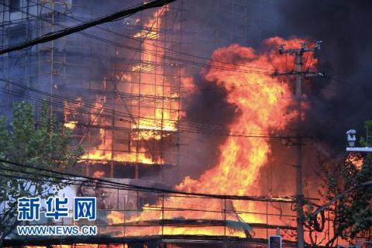
上海“11·15”特别重大火灾事故
2010年11月15日13时，上海胶州路728号教师公寓正在进行节能改造工程，在北侧外立面进行电焊作业。14时14分，金属熔融物溅落在大楼电梯前室北窗9楼平台，引燃堆积在外墙的聚氨酯保温材料碎屑。火势随后迅猛蔓延，因烟囱效应引发大面积立体火灾，最终造成58人死亡、71人受伤的严重后果，建筑物过火面积12000平方米，直接经济损失1.58亿元。

Slide 6
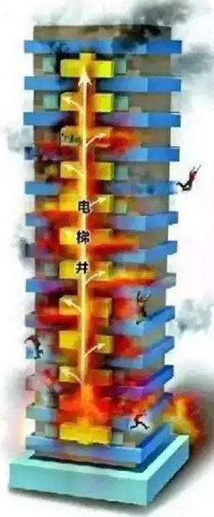
一座30层高，约100米的建筑，
在无阻挡的情况下，
烟气从一楼到顶楼，
只需30秒！

Slide 7
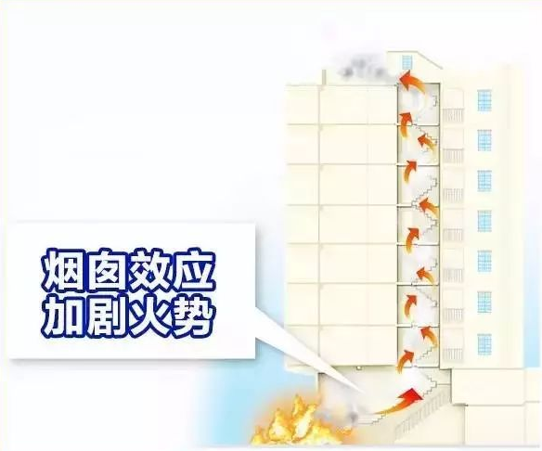

Slide 8
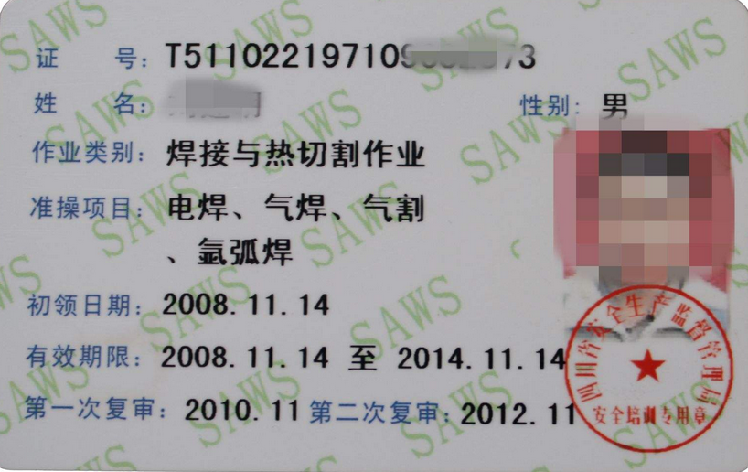
违反相关法律法规导致的项目风险分析
1、
规定：从事建筑活动的专业技术人员，应当依法 取得相应的执业资格证书，并在执业资格证书许可的范围内从事建筑活动。
风险：此工程的电焊工无特种作业人员资格证，严重违反操作规程，引发大火后逃离现场。

Slide 9
2、
规定：施工单位主要负责人依法对本单位的安全生产工作全面负责。
风险：上海佳艺没有落实安全生产责任、安全生产制度和操作规程，导致焊工违规操作。存在明显的抢工期、抢进度、突击施工的行为。

Slide 10

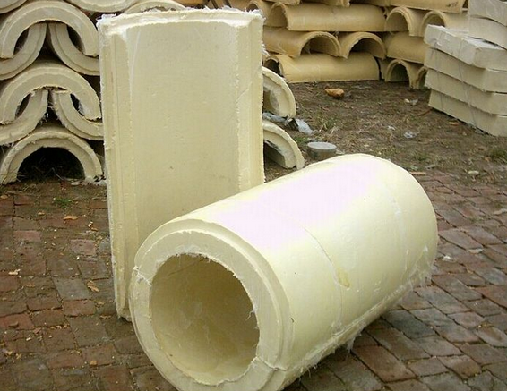
3、
规定：施工单位应当在施工现场建立消防安全责任制度。
风险：现场的防火措施并不完善，违规使用大量尼龙网、聚氨酯泡沫等易燃材料。

Slide 11
4、
规定：建筑工程监理应当依照法律、行政法规及有关的技术标准、设计文件和建筑工程承包合同，对承包单位在施工质量、建设工期和建设资金使用等方面实施监督。
风险：安全监管不力，致使多次分包、多家作业和无证电焊工上岗，对停产后复工的项目安全管理不到位。

Slide 12
视频：航天活动难度高风险大 失败案例不胜枚举

Slide 13
学习目标
知识目标 | 技能目标
了解项目风险的特征 了解项目风险管理的内容与过程 了解项目识别的概念 了解项目风险评估的意义 了解应对项目风险的措施 | 掌握影响项目风险的因素 学会使用项目风险识别的各种方法和工具 掌握项目风险评估的指标与方法

Slide 14
墨菲定律：
如果某件事情可能出错，它就会出错。
爱德华·墨菲（Edward A. Murphy）是美国爱德华兹空军基地的上尉工程师。
1949年，他和他的上司斯塔普少校参加美国空军进行的MX981火箭减速超重实验。这个实验的目的是为了测定人类对加速度的承受极限。其中有一个实验项目是将16个火箭加速度计悬空装置在受试者上方，当时有两种方法可以将加速度计固定在支架上，而不可思议的是，竟然有人有条不紊地将16个加速度计全部装在错误的位置。

Slide 15
面对人类的自身缺陷，我们最好还是想得更周到、全面一些，采取多种保险措施，防止偶然发生的人为失误导致的灾难和损失。

Slide 16
第一节 概 述

Slide 17
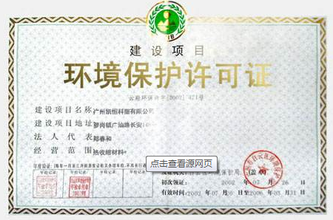
一、项目风险的定义
项目风险是指由于项目所处的环境和条件的不确定性，项目的最终结果与项目干系人的期望产生背离，并给项目干系人带来损失的可能性。
例如：造纸或电镀项目需要先申请环境许可证，颁证机构可能延误许可证的颁发。

Slide 18
二、项目风险的特征
客观性和普遍性——人脸识别
偶然性和必然性——安全防护
可变性——闯黄灯
多样性和多层次性——医疗项目
可测性——天气预报
风险意识！

Slide 19
二、项目风险管理
1.项目风险管理的概念
项目风险管理是指项目管理组织对项目可能遇到的风险进行规划、识别、估计、评价、应对、监控的过程，是以科学的管理方法实现最大安全保障的实践活动的总称。

Slide 20
2.项目风险管理的基本过程
美国国防部根据其管理实践，建立了相对科学的风险管理基本过程和体系结构。
风险管理
控
风险管理的基本过程与体系结构

Slide 21
2.项目风险管理的基本过程
风险
识别
风险分析
与评估
风险
处理
风险
监控
四阶段的风险管理过程

Slide 22
第二节 项目风险识别

Slide 23

一、项目风险识别的概念和内容
1.项目风险识别的概念
项目风险识别(risk identification)是项目风险管理的基础和重要组成部分，风险识别就是判断何种风险有可能影响到本项目并记录其特征的过程。

Slide 24
一、项目风险识别的概念和内容
2.项目风险识别的主要内容
识别并确定项目有哪些潜在的风险
识别引起项目风险的主要影响因素
识别项目风险可能引起的后果

Slide 25

二、项目风险影响因素

Slide 26
三、项目风险识别的工具和方法
头脑风暴法
德尔菲法
风险检查表

Slide 27
四、项目风险识别的结果

Slide 28
北京奥运会主要风险识别的结果
极端气象灾害(暴雨洪涝、雷电、高温热浪、雾害等)、
生命线系统事故(水、电、气中断等)、
高技术事故(含高技术犯罪及信息安全隐患)、
地下空间致灾隐患(地下商业设施、地下交通、地下公共场所等)、
恐怖与社会灾害(敌对势力的恐怖袭击、公共场所人员骚乱、公共卫生疫情等)。

Slide 29
新产品开发项目风险识别的结果
序号 | 风险事件 | 风险来源 | 风险产生的条件
1 | 设计不符合客户的质量性能要求 | 工程部 | 未按要求设计
2 | 客户需求变更 | 客户 | 变更申请的提出
3 | 产品不能按时生产出来 | 生产部 | 未按时开工生产
4 | 生产出来的产品不符合设计要求 | 生产部 | 未按图纸设计要求生产
5 | 关键的设计人员离开 | 项目组 | 提出辞职申请
6 | 零件晚到 | 供应商 | 未按时发货或中途出现问题
7 | 资金不到位 | 财务部 | 未按计划筹措资金

Slide 30
第三节 项目风险评估

Slide 31
一、 项目风险分析和评估的指标
风险发生的可能性——概率
风险后果的危害性——成本重置法
风险预测的把握性
风险发生的时间段
对风险的承受能力——资产负债率
风险可换取的收益
Notes:
重置成本法也称成本法，是指在资产评估时按被评估资产的现时重置成本扣除其各项损耗来确定被评估资产价值的方法。
从债权人的立场看，他们最关心的是各种融资方式安全程度以及是否能按期收回本金和利息等。如果股东提供的资本与企业资产总额相比，只占较小的比例，则企业的风险主要由债权人负担，这对债权人来讲是不利的。因此，债权人希望资产负债率越低越好，企业偿债有保证，融给企业的资金不会有太大的风险。

Slide 32
二、项目风险分析与评估的方法
统计法：分布频率、平均数、方差、
正态分布函数、概率值
风险值法
决策树方法
模拟法
敏感性分析

Slide 33
第四节 项目风险的应对

Slide 34
1.风险回避
客观上不紧要的项目，没有必要冒险。
项目风险事件发生概率很大且后果损失也很大的项目。
发生损失概率并不算大，但当风险事件发生之后产生的损失是灾难性的、无法弥补、项目无法承受的。

Slide 35
2. 减轻风险
对于已知风险，项目团队可以在很大程度上加以控制、使风险减小。
对于可预测风险，可以采取辽回策略，将每个风险都减少到项目干系人可以接受的水平上。
对于不可预测风险，要尽量使之转化为可预测风险或已知风险，然后加以控制和处理。

Slide 36
3.风险自留（接受风险）
对那些发生概率小且后果不是很严重的风险，采取接受风险的方式是可行的。
当采用其他的风险应对方法产生的费用大于不采用风险应对所造成的损失时，就应该采用风险接受的方法。

Slide 37
4.转移风险
当项目风险发生的概率较小、导致的损失较大，而且项目团队很难应付这种风险时。
在转移风险的过程中，必须让分担风险者，获得与其所承担的风险相匹配的利益。

Slide 38
案例：风险响应措施
 | 风险识别 |  | 风险评估 |  |  |  | 风险响应措施 |  | 负责人
严重度顺序 | 风险事件 | 风险来源 | 概率等级 | 影响 等级 | 可控性等级 | 风险 综合值 | 应对措施 | 预防措施
1 | 客户订单转移 | 客户 | 5 | 10 | 6 | 300 | 切断配件供应 | 签订开发协议 | 李伟
2 | 设计人员辞职 | 项目小组 | 5 | 8 | 6 | 240 | 总部求援或临时替补 | 签订劳资合同，培养后备队伍 | 王琳
3 | 客户未能按时提供图纸 | 客户 | 3 | 9 | 6 | 162 | 敦促客户 | 提前沟通，合同约束 | 李伟
4 | 样件未能按时制作出来 | 生产部 | 3 | 8 | 5 | 120 | 加班加点赶工 | 提供更多的资源 | 吴倩倩
5 | 测试设备故障 | 设备供应商或测试人员 | 3 | 8 | 4 | 96 | 紧急维修 | 要求设备供应商提供担保 | 孙浩

Slide 39
思考题
假设现有一个新药开发项目，试说明该项目可能存在的风险。

